Slide 1


湖南大学
SDN/NFV网络架构可生存性算法研究
姓 名：陶恒
导 师：谢鲲 教授
2018年5月20日
Notes:
略微描述论文选题背景和国内外的研究动态；重点论述论文的主要创新研究工作所在（15分钟左右）

Slide 2
目录
1
选题背景和研究意义
2
主要研究工作
3
共享风险链路组不相交路径对问题
4
单物理节点故障可生存性虚拟网络嵌入问题
5
总结与展望
1/24

Slide 3
1 选题背景和研究意义
研究背景
为了到达抗故障的效果，需要
为业务寻找工作与保护两条路径
SDN/NFV网络架构
客观因素导致物理网络节点故
障，为向虚拟网络嵌入请求
提供一个高可生存性的保护。
2/24
Notes:
在SDN控制器中，往往需要考虑在多约束下的路由问题。特别在业务发放的场景中，为了到达抗故障的效果，需要为业务寻找工作与保护两条路径。
现实中，由于设备自身或者环境等因素，有时会引发物理网络故障，进而影响NFV租户虚拟网络的服务。因此需要为向租户虚拟网络嵌入请求提供一个高可生存性的保护。

Slide 4
1 选题背景和研究意义
研究意义
1
保证网络的通信质量和抵抗网络故障
2
提高网络功能虚拟化的可靠性，容错性，鲁棒性和可生存性
3/24
Notes:
为了保证网络的通信质量，通常需要考虑时延，跳数，以及保证工作与备份路径间的不相交约束，多约束下的路由问题对实现网络资
源实现高效快速调配和利用是具有重要的意义。
研究单物理节点故障可生存性虚拟网络嵌入问题，有利于提
高NFV网络的可靠性，容错性，鲁棒性和可生存性，当物理层的网
络节点出现故障时，能快速完全的保证原网络服务需求正常运行，
这对网络的可生存性研究领域有重要的研究含义。

Slide 5
1 选题背景和研究意义
研究现状
共享风险链路组不相交路径对问题
相关工作
单物理节点故障可生存性虚拟网络嵌入问题
4/24
Notes:
启发式，非完全不相交
虚拟网络嵌入，线性规划

Slide 6
2 主要研究工作
SRLG冲突链路集
共享风险链路组不相交
路径对问题
分而治之路由算法
星型图分解
单物理节点故障可生存
性虚拟网络嵌入问题
动态规划节点嵌入
5/24

Slide 7
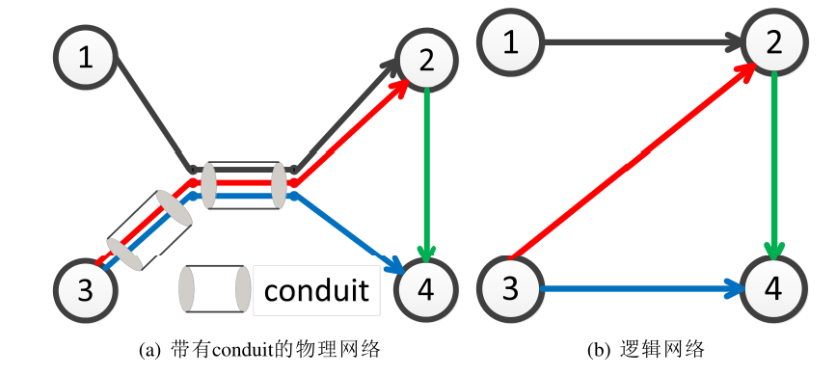
3 共享风险链路组不相交路径对问题
问题阐述
共享风险链接组(SRLG)是一组链路共享同一个组件，该组件的
故障会导致所有链路的故障。
6/24
Notes:
复杂多约束
容量约束：链路上的占用带宽不得大于链路自身容量
端到端时延小于预定时延
端到端跳数不能超过预定跳数
路径必须有序地经过某些节点和链路
可生存性需求约束
抗故障路由设计需要为业务流寻找工作路径和保护路径，多条路径
满足分离要求
链路分离：工作与保护路径经过的链路互不相同
节点分离：工作与保护路径经过的节点互不相同。节点分离必定链
路分离
风险共享链路组（shared risk link group SRLG)分离：工作路径的风
险共享链路组集合与保护路径的风险共享链路组集合没有交集
多种优化目标
Min-min disjoint paths problem
Min-max disjoint paths problem
Bounded disjoint paths problem
Min-sum disjoint paths problem

Slide 8
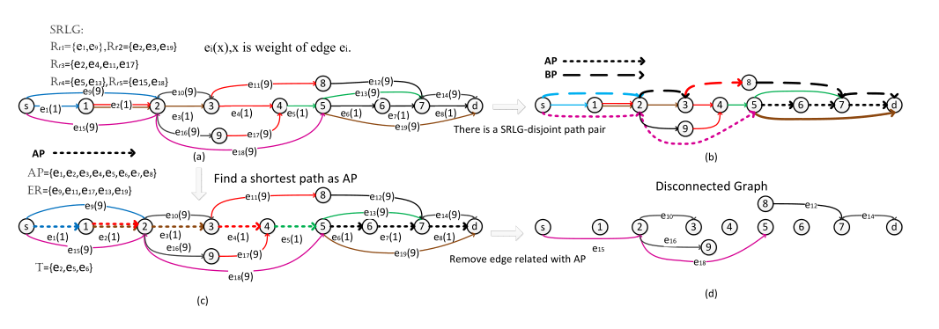
3 共享风险链路组不相交路径对问题
SRLG不相交路径对
6/24
Notes:
复杂多约束
容量约束：链路上的占用带宽不得大于链路自身容量
端到端时延小于预定时延
端到端跳数不能超过预定跳数
路径必须有序地经过某些节点和链路
可生存性需求约束
抗故障路由设计需要为业务流寻找工作路径和保护路径，多条路径
满足分离要求
链路分离：工作与保护路径经过的链路互不相同
节点分离：工作与保护路径经过的节点互不相同。节点分离必定链
路分离
风险共享链路组（shared risk link group SRLG)分离：工作路径的风
险共享链路组集合与保护路径的风险共享链路组集合没有交集
多种优化目标
Min-min disjoint paths problem
Min-max disjoint paths problem
Bounded disjoint paths problem
Min-sum disjoint paths problem

Slide 9
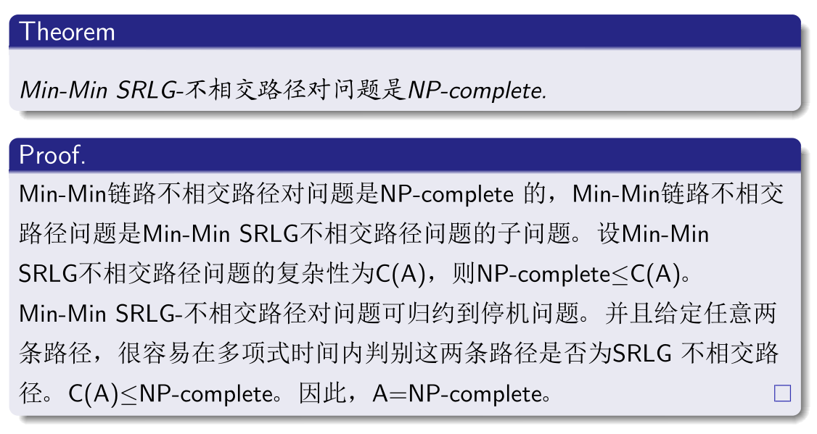
3 共享风险链路组不相交路径对问题
复杂度规模
7/24

Slide 10
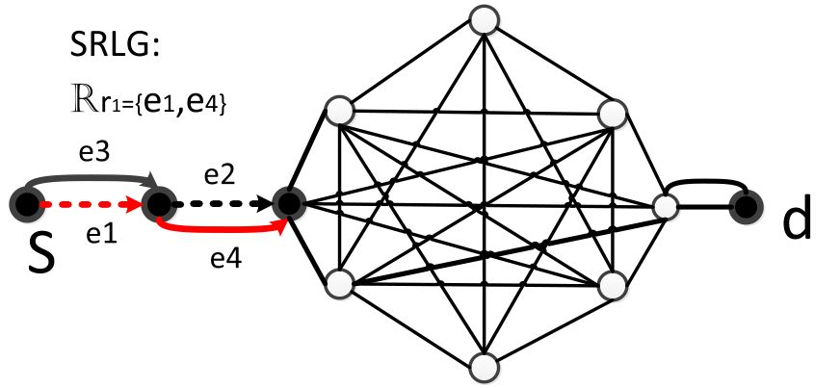
3 共享风险链路组不相交路径对问题
陷阱问题
7/24

Slide 11
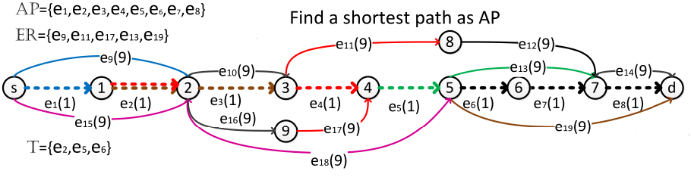
3 共享风险链路组不相交路径对问题
SRLG冲突链路集
AP 中存在一个子链路集，任何主路径通过这个子链路集里所有
的这些“问题”链路都不能找到一条相对应SRLG不相交路径。
7/24
Notes:
最小割最大流

Slide 12
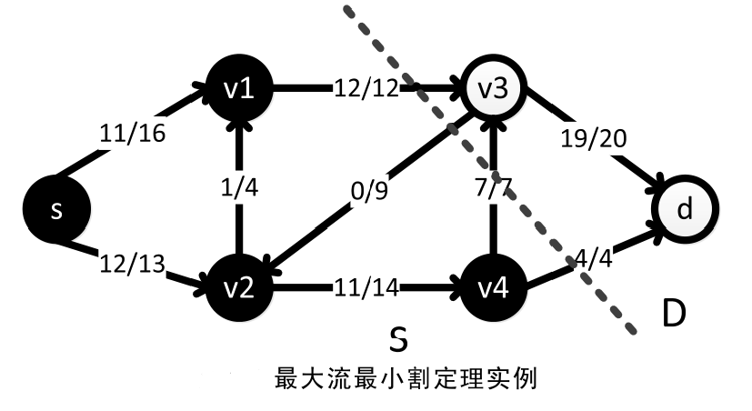
3 共享风险链路组不相交路径对问题
最小割最大流
7/24
Notes:
最小割最大流

Slide 13
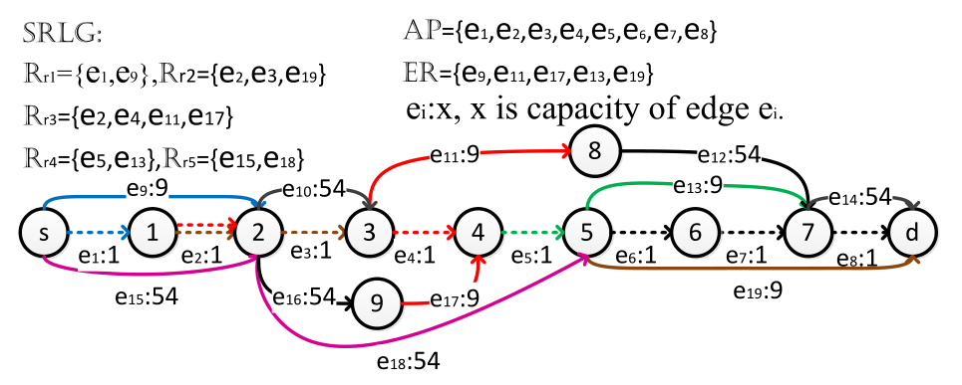
3 共享风险链路组不相交路径对问题
容量设置
7/24

Slide 14
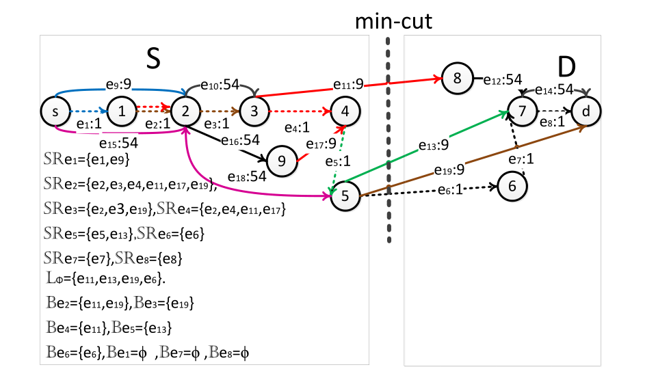
3 共享风险链路组不相交路径对问题
最小割最大流
7/24

Slide 15
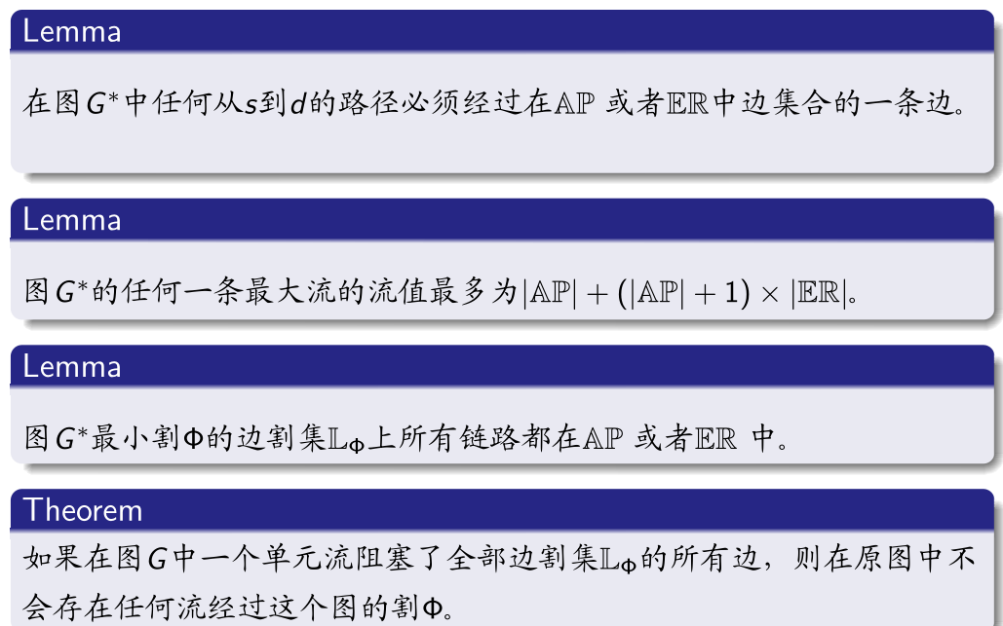
3 共享风险链路组不相交路径对问题
理论证明
7/24

Slide 16
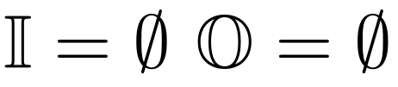
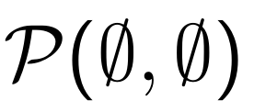
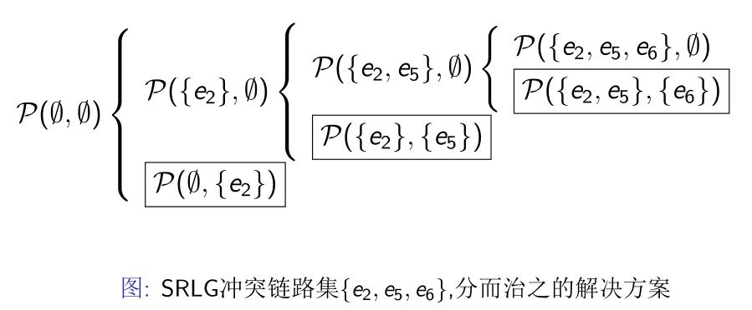
3 共享风险链路组不相交路径对问题
SRLG不相交路由算法
原来的Min-Min SRLG不相交路径对问题表示为
7/24
Notes:
互斥不包容
一条边是剔除了，复杂度规模减少

Slide 17
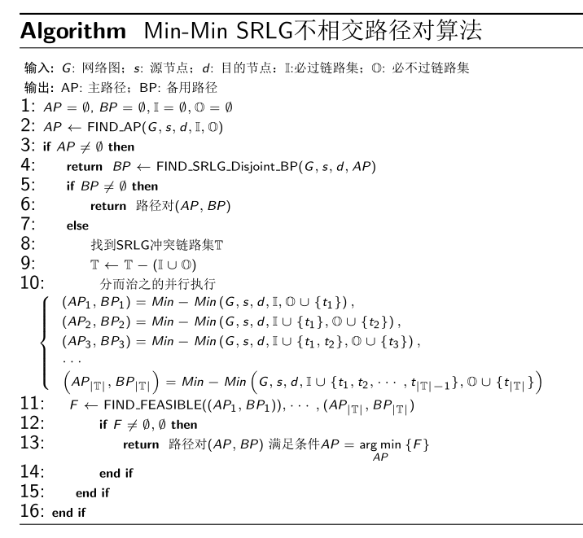
3 共享风险链路组不相交路径对问题
完整算法
7/24
Notes:
互斥不包容

Slide 18
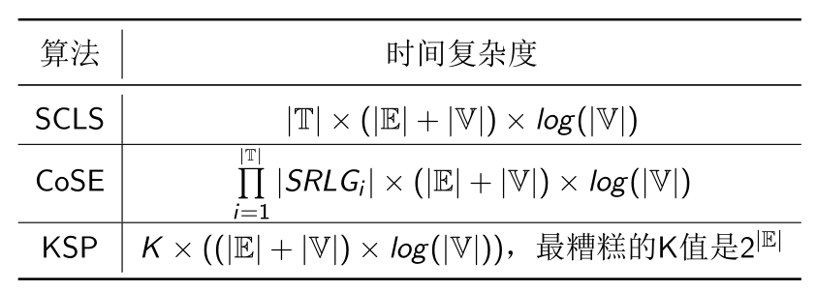
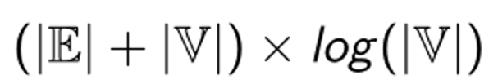
3 共享风险链路组不相交路径对问题
性能评估
本方案SCLS和另外两个方案的比较：
最短路算法时间复杂度
12/24

Slide 19
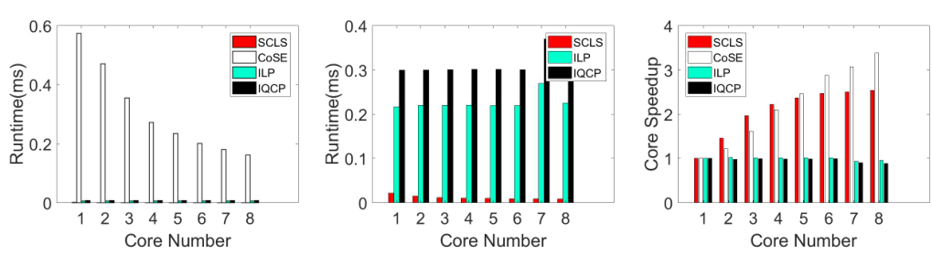
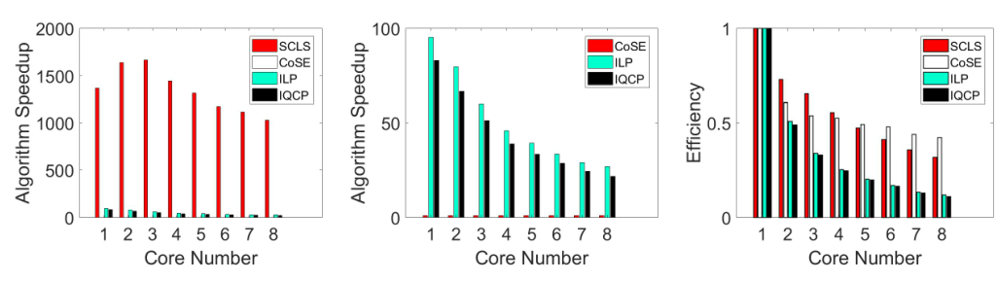
3 共享风险链路组不相交路径对问题
时间分析
运行时间
运行时间（无CoSE）
核加速比
算法加速比
算法加速比（无SCLS）
效率
12/24

Slide 20
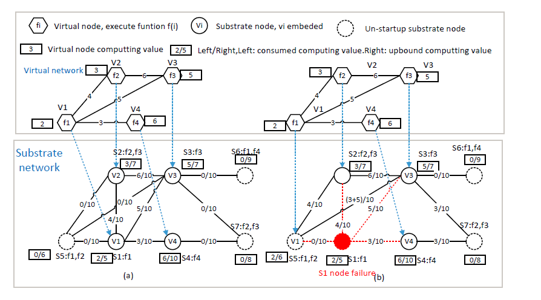
4 单物理节点故障可生存性虚拟网络嵌入问题
问题阐述
15/24

Slide 21
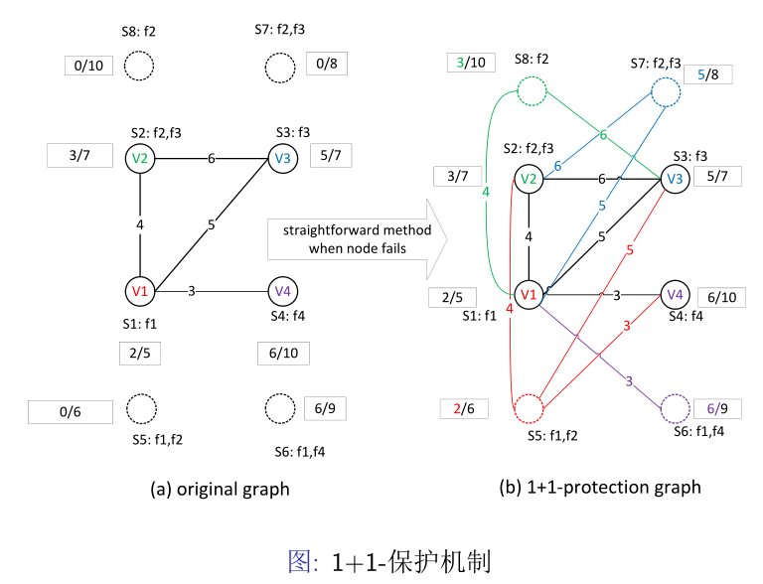
4 单物理节点故障可生存性虚拟网络嵌入问题
最直接方法
15/24
Notes:
RVN ：算法将备份节点与关键节点之间、备份节点与备份节点之
间的连接起来，而不连接关键节点与关键节点之间，关键节点表示
嵌入物理节点中的虚拟节点，备份节点表示增广节点。
2 oVN：1+1-保护机制，当与虚拟节点映射的底层物理上的每个节点
失效时，一种简单的方法是增加一个新的物理节点，用于迁移失败
的虚拟节点，并将新的链路与失败的物理节点连接起来。

Slide 22
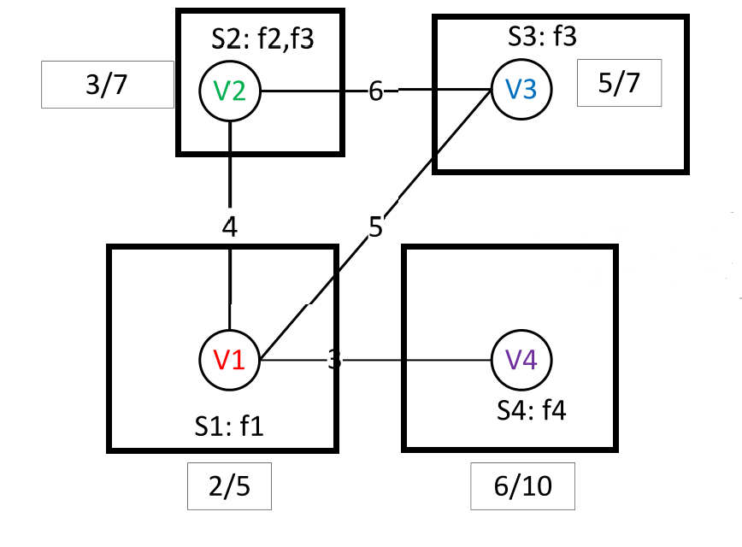
4 单物理节点故障可生存性虚拟网络嵌入问题
设计思想
保证局部拓扑结构来保证全部拓扑结构，提出分解原图的方法
每个局部结构之间需要协调
通过动态规划来实现节点的映射
15/24
Notes:
NP-hard
线性规划优化
涉及到节点功能类型
会增加资源的。考虑节点资源优先

Slide 23
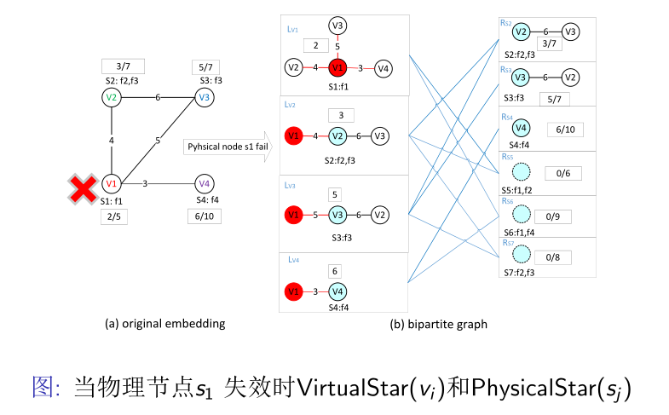
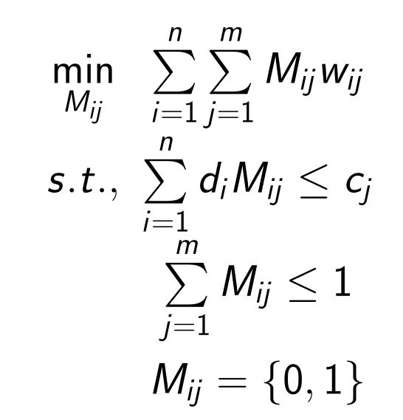
4 单物理节点故障可生存性虚拟网络嵌入问题
构建星型二分图
多背包问题
15/24

Slide 24
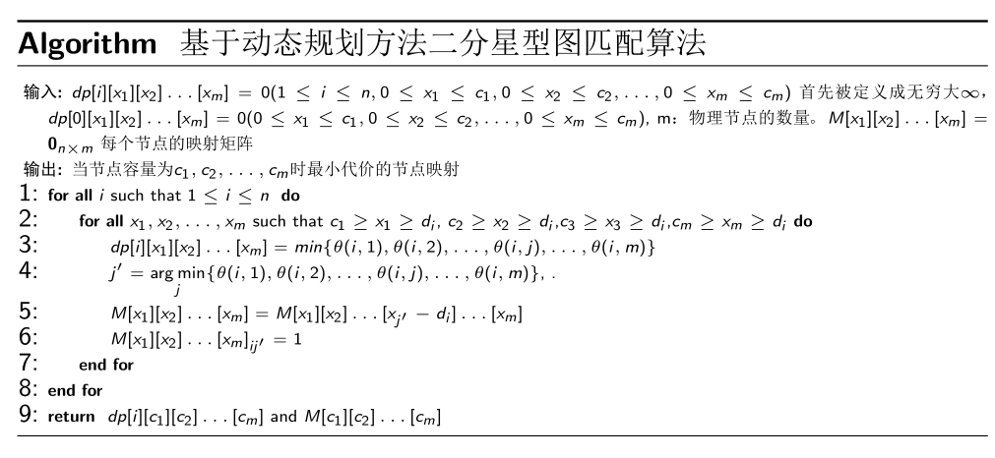
4 单物理节点故障可生存性虚拟网络嵌入问题
动态规划方法
15/24

Slide 25
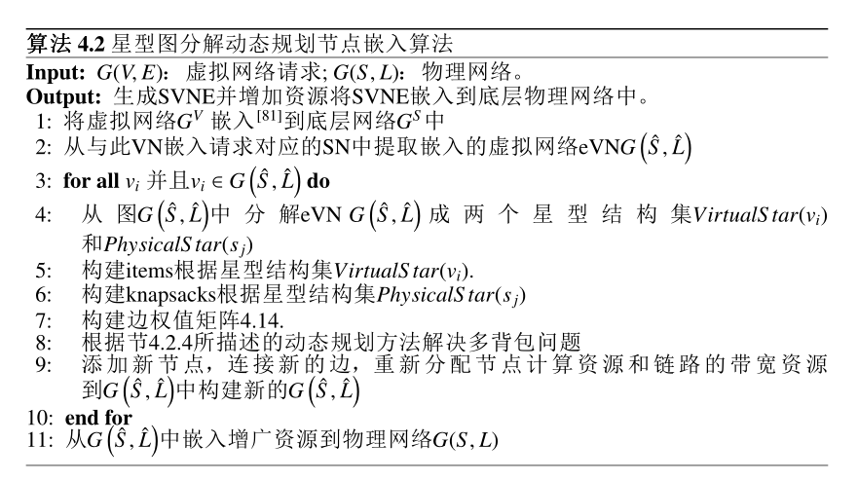
4 单物理节点故障可生存性虚拟网络嵌入问题
完整算法
15/24

Slide 26
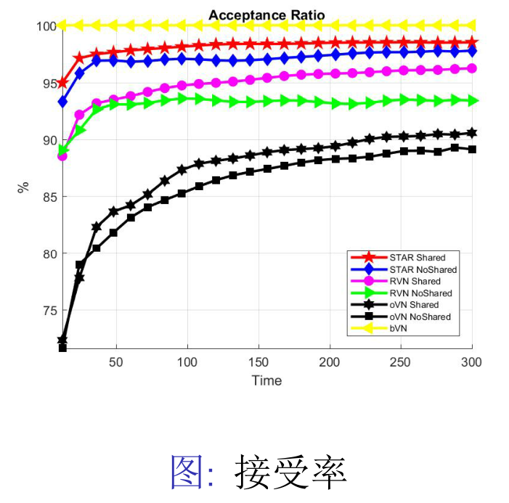
4 单物理节点故障可生存性虚拟网络嵌入问题
实验结果
15/24

Slide 27
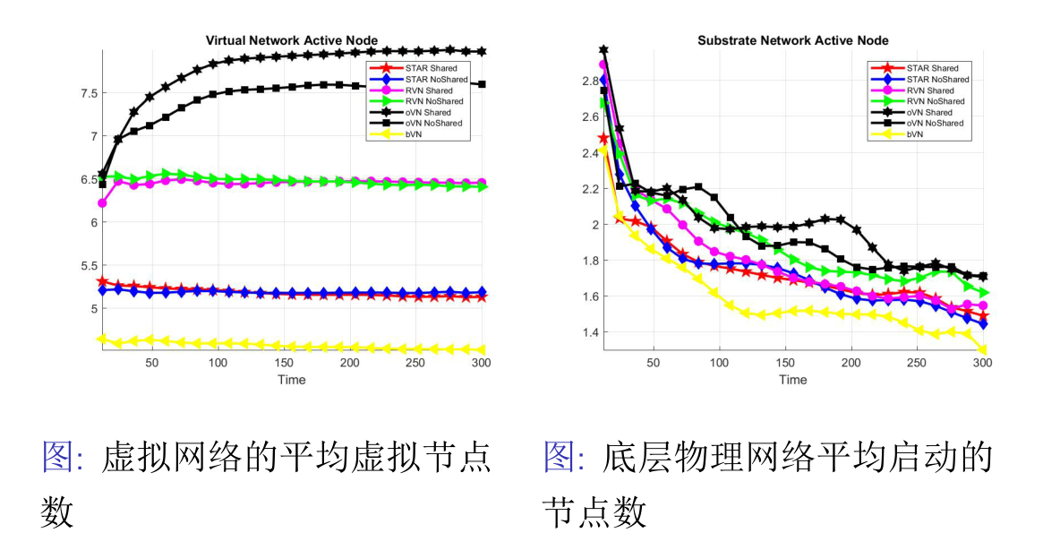
4 单物理节点故障可生存性虚拟网络嵌入问题
实验结果
15/24

Slide 28
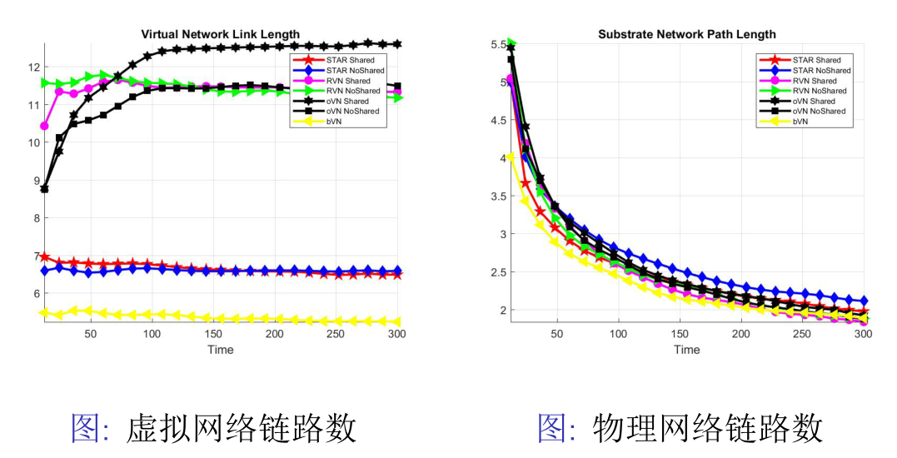
4 单物理节点故障可生存性虚拟网络嵌入问题
实验结果
15/24

Slide 29
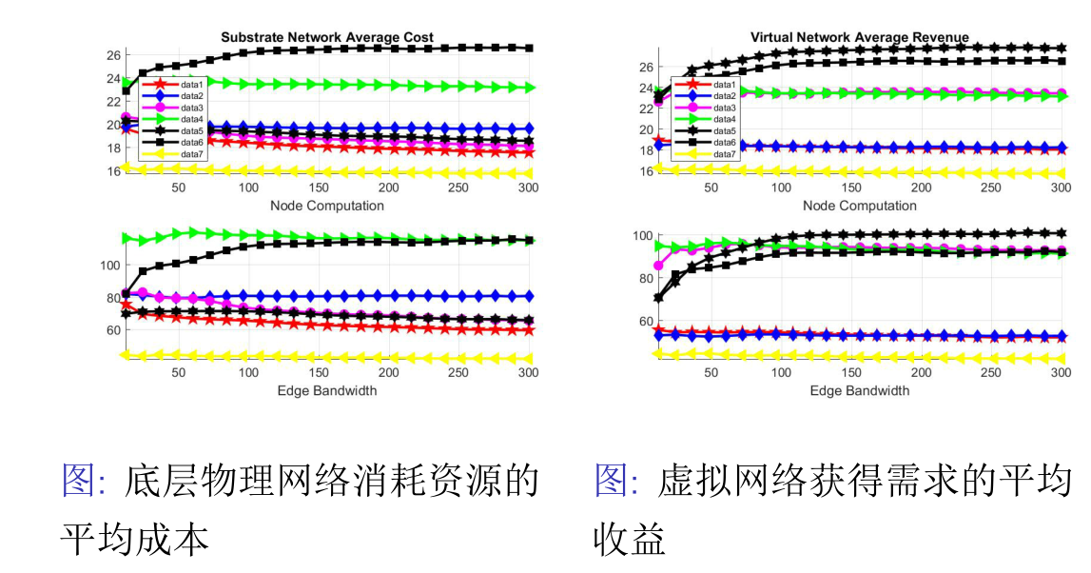
4 单物理节点故障可生存性虚拟网络嵌入问题
实验结果
15/24

Slide 30
4 总结与展望
总结
展望
分而治之的快速SRLG不相交路径对算法
高时效
分而治之
增加必经节点
约束条件
请求的成功率更高
嵌入的资源更低
资源利用率更高
星型图分解动态规划节
点嵌入算法
拓展到多节点
故障
24/24

Slide 31
攻读学位期间所发表的学术论文和专利
Kun Xie, Heng Tao, Xin Wang, Gaogang Xie, Jigang Wen, Jiannong Cao, Zheng Qin. Divide And Conquer For Fast SRLG Disjoint Routing[C]. DSN 2018: International Conference on Dependable Systems and Networks, Luxerbourg(CCF B)已发表。
陶恒，谢鲲. 一种求完全风险共享链路组分离路径对的方法及系统：
中国。已具有国家知识产权局公开号，并已进入实审阶段。

Slide 32
谢谢观看
研究生生活即将结束，在此，我要感谢所有教导我的老师和一齐成长的同学，他们在我的研究生学生涯给予了很大的帮助。本论文能够顺利完成，要特别感谢我的导师谢鲲老师，感谢各位老师的关心和帮助！
恳请各位老师提出宝贵意见！

